Slide 1
核酸的生物合成
nucleic acid biosynthesis

Slide 2
第一节 DNA的生物合成

Slide 3

中心法则
（病毒）RNA→RNA
?
重点
复制
复制
转录
翻译
DNA
RNA
蛋白质
反转录
以亲代DNA分子为模板合成新的子代
DNA分子的过程，新合成的子代DNA
分子与亲代DNA分子完全一样。
DNA→DNA
以RNA为模板，根据RNA链
上的每三个核苷酸（碱基）
决定一种AA的规则，合成出
具有特定 AA顺序的蛋白质肽
链的过程。RNA→Pr
以RNA为模板合成
DNA的过程。
以DNA为模板，合成
RNA的过程。DNA→RNA

Slide 4
DNA的复制。
DNA生物合成方式 DNA的反转录合成。（病毒）
DNA损伤的修复。

Slide 5
（一）参与DNA复制的主要酶类
一、复制（replication）
解旋、解链酶类
  DNA拓扑异构酶
  解链酶
  单链结合蛋白
引物酶
DNA聚合酶
DNA连接酶

Slide 6
1、解旋、解链酶类
解链酶(helicase)
解开DNA双链中氢键，消耗ATP
DNA拓扑异构酶（topoisomerase)
复制前：松弛DNA超螺旋，克服扭结现象
复制后：TopoII作用下，重新引入超螺旋
（需ATP供能）
单链结合蛋白（single-stranded DNA-binding protein）
与单链DNA结合，保持模板处于单链状态，
保护复制中的DNA单链不被核酸酶降解。

Slide 7
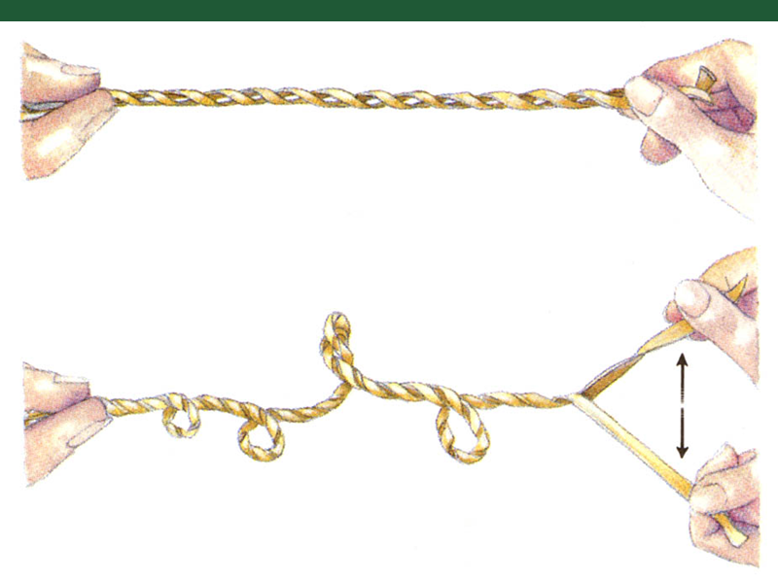

Slide 8
解链酶
DNA拓朴异构酶
单链DNA结合蛋白
SSB
解开、理顺 DNA链、维持DNA单链状

Slide 9
2、引物酶(primase)
DNA聚合酶合成新DNA时需要引物（一小段RNA）
引物RNA3’-OH末端作为DNA合成的起始点
引物酶与多种起始蛋白结合形成引发体
引物酶催化合成引物（primer)

Slide 10
3、DNA聚合酶（DNA polymerase)
DNA聚合酶的作用特点：
模板：解开的DNA双链
催化底物（dATP、dGTP、dCTP、dTTP）聚合
形成3′,5′磷酸二酯键
新链延长方向5 / →3 /
具有核酸外切酶活性

Slide 11
DNA polⅠ
原核生物有三种DNA聚合酶 DNA polⅡ
DNA polⅢ

Slide 12
DNA聚合酶Ⅰ（DNA polⅠ）催化特点
DNA polⅠ是一个多功能酶
◆ 5´→ 3´聚合催化特性：
使dNTP按模板的要求逐个加到具有3´-OH端的
多核苷酸的链上。
◆ 3´→5´外切酶活性：从3´-OH端水解DNA。
出现与模板错配的核苷酸时， DNA polⅠ先切去错配的碱基（核苷酸）然后再继续进行聚合。
功能：识别、消除错配碱基。对聚合起校正作用

Slide 13
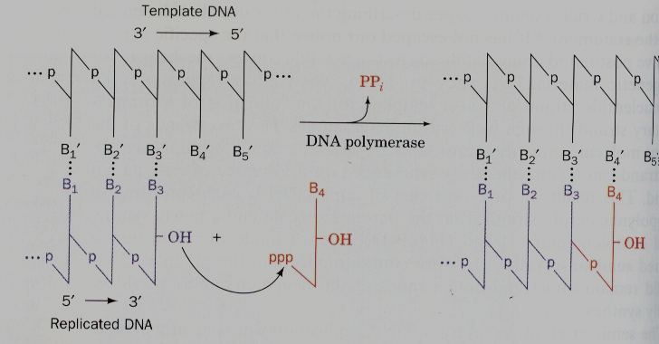
◆ 5´→ 3´外切酶的活性：从5´端水解DNA链，也可距5´端12个左右碱基处水解DNA链（只作用于双链DNA）
功能：切除引物，切除变异损伤的核苷酸—修复作用。

Slide 14
② pol Ⅲ：
复制延长中真正起复制作用的酶
具3’-5’核酸外切酶活性，校正作用
③ pol Ⅱ：
生理功能尚不清楚，无酶Ⅰ、III时起作用

Slide 15
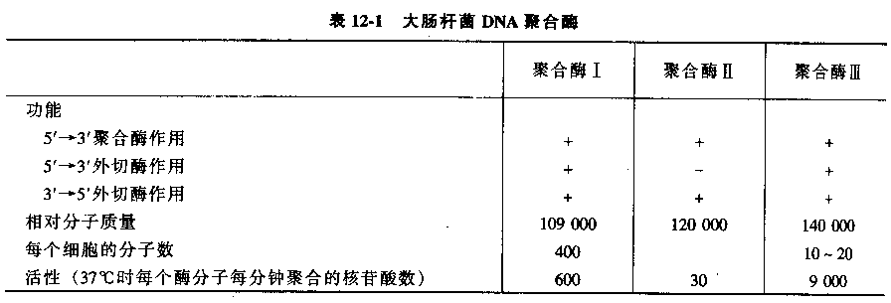
原核生物有三种DNA聚合酶比较：

Slide 16
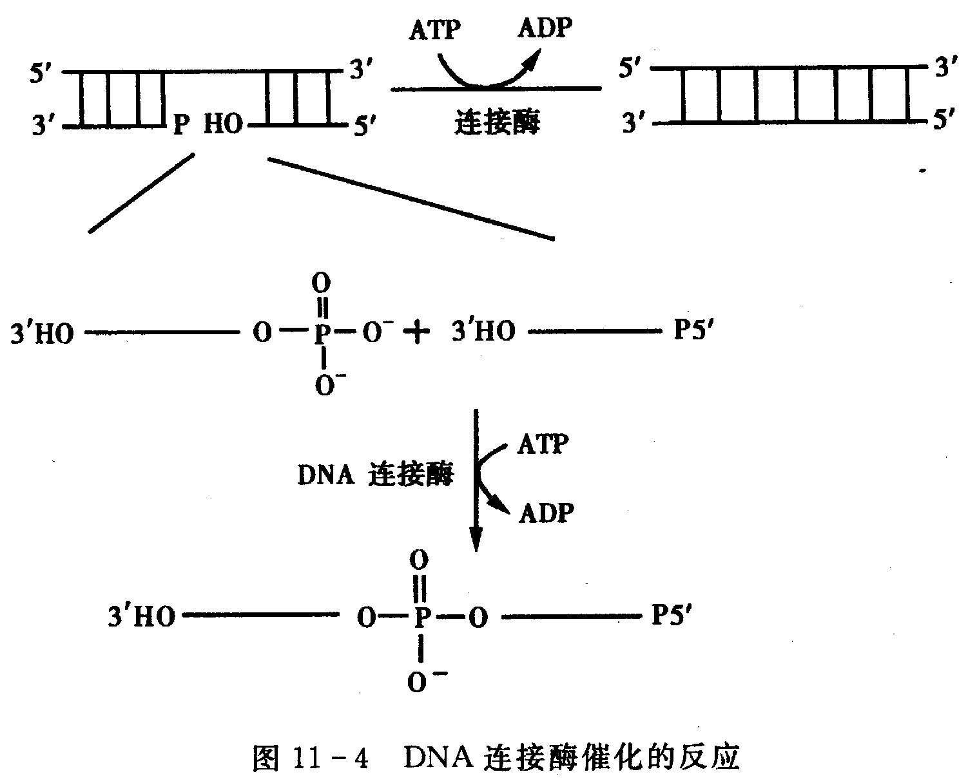
4、DNA连接酶 (DNA ligase)
通过3’，5’-磷酸二酯键连接互补链中DNA片段
不能连接单独存在的DNA或RNA单链。

Slide 17
DNA复制高保真性的机制
1.严格遵守碱基配对规律
2.聚合酶在复制延长中对碱基的选择功能
3.复制出错时有即时的校读功能

Slide 18
（二）DNA复制的基本原则
半保留复制
碱基互补原则
半不连续复制

Slide 19
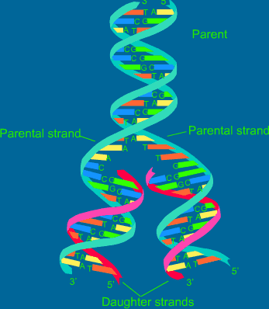
（1）半保留复制 semiconservative replication
AGAACTTAG
TCTTGAATC
亲代
AGAACTTAG
TCTTGAATC
AGAACTTAG
TCTTGAATC
子代
DNA半保留复制方式，保证了DNA在代谢上的稳定性，
保证了生物遗传的稳定性和准确性。(稳定是相对的)。

Slide 20
机制：DNA复制时，两条互补连解开；两条链都可做
模板，然后在每条模板链上按碱基配对的原则形
成互补的新链，组成子代DNA分子。
新产生的两子代DNA分子与亲代DNA分子完全
相同，且子代DNA中一条链来自亲代，另一条链
是新合成的—— 半保留复制。

Slide 21
（2）DNA的半不连续复制
DNA分子两条链都能做模板，几乎同时、齐头并进
合成为两条新的互补链。
DNA模板的两条链反向平行，一条5´→ 3´；
另一条3´→5´。
DNA聚合酶要求：模板方向3´→5´。
合成新链方向5´→ 3´。
如何解释在同一个复制叉中两条新链合成是同步进行？
日本学者冈崎——DNA的半不连续复制模型：

Slide 22
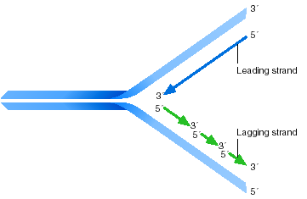
◆ 以复制叉移动方向为准；
3´→5´走向模板链，DNA新链合成方向5´→ 3´，与
复制叉方向一致，连续合成——前导链。
◆ 5´→ 3´走向模板链，DNA新链合成方向也是5´→３´,
与复制叉移动方向相反，先照模板按5´→ 3´合成若
干短的片断—— 冈崎片断，然后由连接酶将短片断
连接成一条完整的DNA链。不连续合成——滞后
链（后随链）。
一条新链连续合成；
另一条新链不连续合成。
冈崎片段

Slide 23
（三）DNA的复制过程
模板DNA解旋与解链，形成复制叉；
形成引发体，合成RNA引物；
按A=T、G=C碱基配对规则，合成DNA；
切除引物、填补空隙、形成冈崎片段；
DNA连接酶连接封口，形成长链DNA；
6. 在Tus蛋白参与下，终止复制。
(terminus utilization substance)

Slide 24
DNA复制示意图
5/ 3/
拓扑异构酶
解链酶
单链结合蛋白
引物酶
DNA聚合酶Ⅲ
冈崎片段
DNA聚合酶Ⅰ
DNA连接酶
3/ 5/ 3/ 5/
前导链 随后链

Slide 25
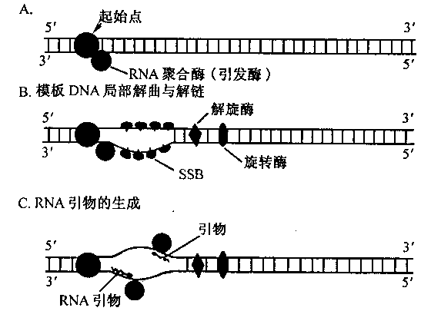
合成的起始；
DNA链的延伸 ；
合成终止。
（三）、DNA复制过程
（1）合成的起始：
◆ 引发酶识别、结合在模板DNA起始位点；
◆ DNA双螺旋及超螺旋解开（边合成边解开）；
◆ RNA引物合成。

Slide 26
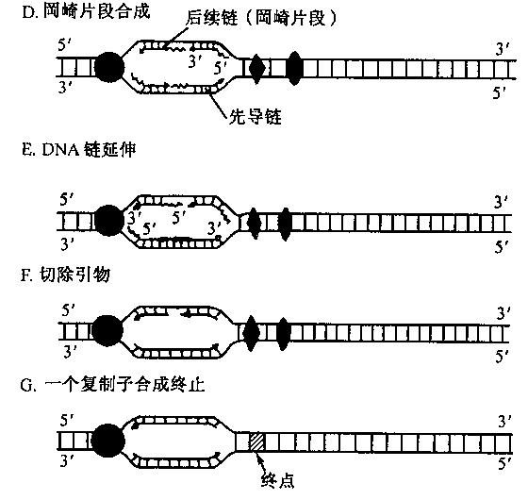
（2）DNA链的延伸
◆ 在DNA polⅢ的催化下，按照模板链3´→5´顺序
在RNA引物3´-OH末端逐个接上相应的核苷酸，
合成互补新链。
◆ 前导链合成方向5´→ 3´，连续合成。
◆ 滞后链合成方向5´→ 3´，不连续合成。

Slide 27
（3）合成终止
DNA复制合成的终止包括：
① RNA引物的切除和缺口的填补。
通过DNA polⅠ5´→ 3´外切酶活性，或RNaseH
酶切除引物，然后由polⅠ5´→ 3´聚合活性补齐
缺口。
② DNA片段的连接——DNA连接酶。
③合成终止。Tus蛋白识别并结合于终止位点，具有
反解旋酶的活性。

Slide 28
二、逆转录 (reverse transcription)
概念：在反转录酶作用下，以RNA为模板合成DNA
的过程。
酶：逆转录酶
依赖RNA的DNA聚合酶功能
RNaseH功能（水解RNA-DNA杂交链）
依赖DNA的DNA聚合酶功能

Slide 29
反转录酶具有三种酶活性：
① 逆转录功能：利用病毒RNA为模板合成互补的
cDNA，形成RNA-DNA杂合子。
② RNaseH活性：水解RNA-DNA杂交分子中RNA。
③复制功能：以新合成（逆转录）的cDNA为模板，
合成另一条DNA成DNA-DNA双链。

Slide 30
反转录条件：
酶：反转录酶。
底物：4种dNTP。
模板：病毒单链RNA。
引物：宿主细胞的tRNA。

Slide 31
合成方式：
致癌DNA 整合到宿主DNA
病毒RNA cDNA
（模板） mRNA 蛋白质（转化蛋白）
以病毒RNA为模板合成的cDNA（complementary DNA）通过复制合成致癌DNA，后者可整合到宿主DNA中，并随宿主细胞分裂而遗传下去，遇到合适的条件便进行复制产生致癌DNA分子，引起癌变。
转录、翻译产生的蛋白（转化蛋白、病毒蛋白）也引起癌变。
复制
反转录酶
翻译
转录

Slide 32
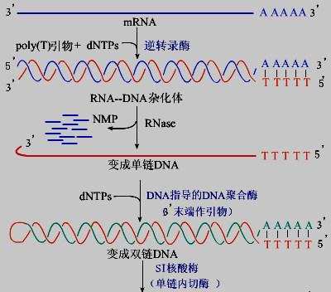
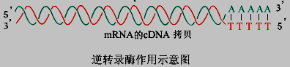
        逆转录过程
意义： 对中心法则的补充
有助于基因工程的实施

Slide 33

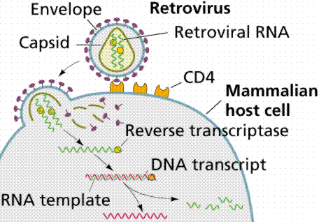

逆转录病毒DNA单链
逆转录病毒生活史

Slide 34
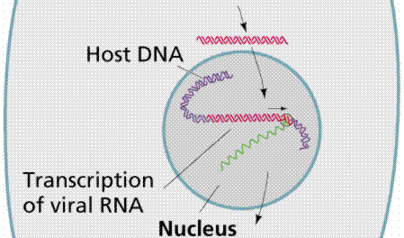


单链病毒DNA复制互补链
异源重组
病毒RNA转录

Slide 35
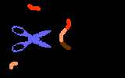
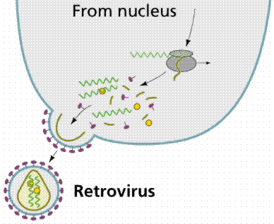

指导形成病毒蛋白原链
组合成新病毒并攻击下一个目标
切割形成病毒蛋白
免疫系统的敌我识别机制失效！

Slide 36
三、DNA损伤（突变）与修复
（1）DNA损伤
DNA分子不是绝对稳定的，可受多种因素的作用而
改变或受破坏.
◆ 生物因素：复制及基因重组过程出现差错而改变。
◆ 物理因素：紫外线、电离辐射、X-射线等。
◆ 化学因素：烷化剂，氧化剂等化学诱变剂。
自发突变(spontaneous mutation)
人工诱变(induced mutation)
突变

Slide 37
突变的类型
点突变(point mutation) （ 错配）
  转换(transition) ：A ↔ G 或 C ↔ T
  颠换 (transversion)：嘌呤碱 ↔ 嘧啶碱
移码突变(frameshift mutation)
  缺失、插入1个或几个核苷酸
链内或链间发生共价连接：
相邻嘧啶间共价连接，T-T；C-T；C-C

Slide 38
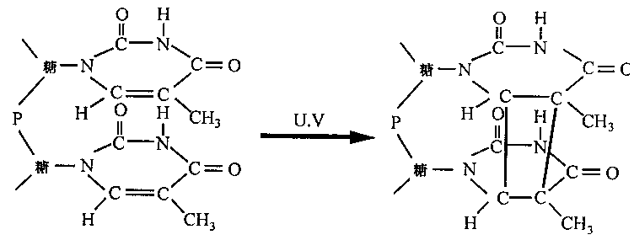
重排(rearrangement)
UV引起辐射损伤：形成嘧啶二聚体，C和C之间，
T和T之间形成共价键。

Slide 39
镰刀形红细胞性贫血
血红蛋白中遗传信息的异常
正常 | DNA | …TGT | GGG | CTT | CTT | TTT…
 | mRNA | …ACA | CCC | GAA | GAA | AAA…
 | HbA（β链） | （氨基末端）苏 | 脯 | 谷⁶ | 谷 | 赖
异常 | DNA | …TGT | GGG | CAT | CTT | TTT…
 | mRNA | …ACA | CCC | GUA | GAA | AAA…
 | HbS（β链） | （氨基末端）苏 | 脯 | 缬⁶ | 谷 | 赖

Slide 40
突变的意义
1.突变是进化分化的分子基础
2.只有基因型改变的突变
3.致死性的突变
4.突变是某些疾病的发病基础

Slide 41
（2）DNA的损伤修复
光复活
切除修复
重组修复

Slide 42

光修复
可见光激活该酶
光复活酶结合于损伤部位
紫外光
T-T二聚体
只有高等哺乳动物该功能退化掉了。
例 对细菌紫外诱变或杀灭时尽量保持暗环境。

Slide 43
2.切除修复
DNA聚合酶
DNA连接酶
核酸酶
属于复制前的修复

Slide 44
3.重组修复
在后代中只有一个个体含有该条DNA，后代越多，影响比例越小，等于消除影响。
复制同时的修复
*
复制
DNA聚合酶、连接酶补缺
提问：原损伤部位没有修复，对后代影响大吗？

Slide 45
第二节 RNA的生物合成（转录）
(transcription)

Slide 46
一、参与转录的主要物质
转录模板
RNA聚合酶
底物
终止因子

Slide 47
（一）转录模板
转录的模板：DNA双链中的一条
模板链：DNA双链中具有转录功能的一条链（template strand）
编码链：贮存有遗传信息与模板链互补的一条链（coding strand）

Slide 48
DNA 5´……G G A G T A C A T G T C …3´（编码链，+, ）
3´……C C T C A U G U A C A G …5´（模板链，-，）
↓（转录）
5´…… G G A G U A C A U G U C ……3´ mRNA
↓（翻译）
N…… Ala …Val… His… Val … C 多肽

Slide 49
（二）RNA聚合酶——原核细胞
(RNA polymerase)
亚基 | 功能
α 2 | 决定哪些基因被转录
β | 与转录全过程有关，参与引发、 延伸，促进第一个磷酸二酯键形成
β ′ | 参与酶和底物的结合
σ | 辨认起始点
全酶：核心酶 (α2，β，β’) + 起始因子（σ）

Slide 50
（三）底物
RNA聚合酶的底物（RNA合成的原料）：
ATP、GTP、CTP、UTP

Slide 51
二、转录过程
（原核生物）
转录起始
2、转录延长
3、转录终止

Slide 52
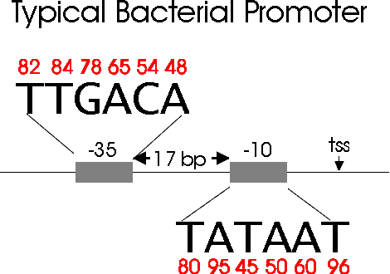
转录起始(transcription initiation)
①RNA 聚合酶识别、结合启动子
启动子
-10核苷酸——TATAAT（Pribnow 盒）富含AT
-35核苷酸——TTGACA
②形成第一个3 / ，5/-磷酸二酯键，σ因子脱离全酶
（第一个核苷酸：GTP或ATP）

Slide 53
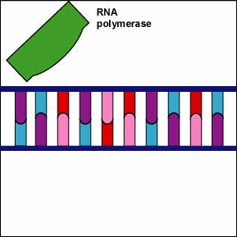
转录起始动画

Slide 54
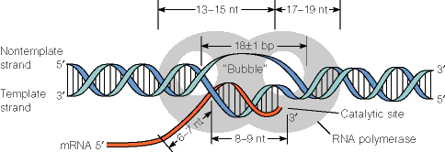
2、转录延长(transcription elongation)
核心酶催化，在模板指导下沿5/-3/方向延伸RNA链
转录空泡

Slide 55
3、转录终止（transcription termination）
非依赖于ρ因子的终止子
依赖于ρ因子的终止子
终止子
terminator

Slide 56
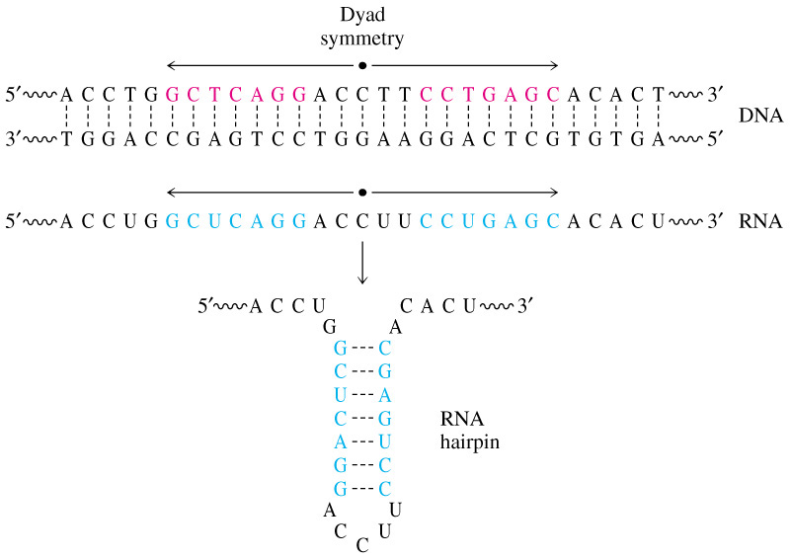
非依赖ρ因子的终止
1、GC丰富，重复序列
2、形成发夹样结构

Slide 57
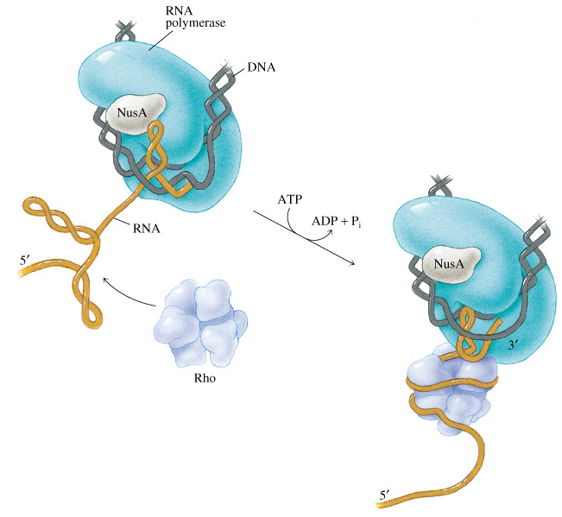
依赖与ρ因子的终止

Slide 58
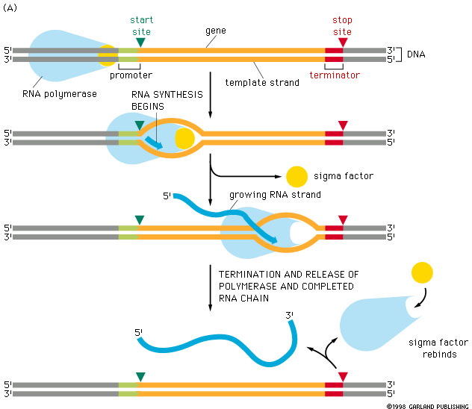
转录全过程

Slide 59
DNA和RNA生物合成的比较(1)
复制 转录
1. 原料 dNTP NTP
2. 模板 DNA两条链 DNA一条链
3. 引物 需要RNA引物 不需引物
4. 新连延伸方向 5ˊ→3ˊ 5ˊ→3ˊ
5. 主要酶类
DNA聚合酶 RNA聚合酶
解旋、解链酶类 （α₂ββˊσ）
引物酶 终止因子(ρ)
DNA连接酶

Slide 60
DNA和RNA生物合成的比较(2)
复制过程 转录过程
模板DNA解旋与解链， σ因子辨认起始点,
形成复制叉； 带动全酶解开DNA双链,
形成引发体， 促使转录起动；
合成RNA引物； σ因子随之脱落下来；
3. 按A=T、G=C碱基配对 在核心酶催化下,
规则，合成DNA； 使RNA链不断延长；
切除引物、填补空隙、 ρ因子终止链延长。
形成冈崎片段；
DNA连接酶连接封口，
形成长链DNA；
6. 在Tus蛋白参与下，
终止复制

Slide 61
《核酸的生物合成》课堂练习
基因表达包括下列过程
复制 B. 转录 C. 翻译
逆转录 E. 以上都是
DNA的半保留复制包括下列要点
亲代DNA局部解开为两条单链
以其中一条单链为模板
C. 严格遵守G ≡ C 、A = U碱基配对法则
合成的子代DNA中，只有一条链是新合成的
E. 子代DNA中只有一条链的碱基排列顺序与亲代完全一样

Slide 62
DNA复制过程中发生下列酶促反应
解链酶将DNA双链局部解开为两条单链
B. 引物酶催化合成RNA引物
C. DNA Pol Ⅲ催化合成DNA
D. DNA Pol Ⅰ切除引物、填补空隙
E. DNA连接酶将冈崎片断连接成长链DNA
4. 文献刊登的基因序列，通常指的是
模板链 B. 编码链 C. DNA两条链
mRNA E. 领头链
5. 辨认转录起始位点的是
α亚基 B. σ因子 C. β亚基
D. β´亚基 E. 核心酶

Slide 63
DNA Pol Ⅰ具有下列功能，错误的是
A. 当复制发生错误时， 发挥校读（正）作用
B. 在复制过程中，发挥切除引物，填补空隙作用
C. DNA损伤时，可以发挥切除并修补损伤DNA的作用
D. 在体外，具有“切口平移”作用
E. DNA PolⅠ具有5´→3´、 3´→5´外切酶活性
和5´→3´、 3´→5´聚合酶活性
7.镰刀型红细胞贫血是由于β－珠蛋白基因发生下列突变
点突变 B. 碱基缺失
C. 碱基插入 D. 框移突变
E. 胸腺嘧啶（T）被颠换为腺嘌呤（A)

Slide 64
作业
试述原核生物转录的组成成分及其作用和转录过程

